Slide 1
SARS-CoV-2 Nachweis (direkter Erregernachweis)
Hinweise zur Testung https://www.rki.de/DE/Content/InfAZ/N/Neuartiges_Coronavirus/Vorl_Testung_nCoV.html
Krankenbehandlung
(Infektionen sicher erkennen und behandeln)
Public Health
(Ausbreitung eingrenzen, Risikogruppen schützen)
Exposition (asymptomatische Personen)
Disposition* bzw. Exposition
KP1
(Quarantäne)
HCW (Pflegende)
z.B. LehrerInnen, ErzieherInnen; betriebliche Kontexte
Symptome
(s. Testkriterien RKI)
Symptome
(s. Testkriterien RKI)
*
Herzinsuffizienz
Diabetes
Adipositas
Niereninsuffizienz
Immundefizienz
> 70 Jahre
PCR
(NAAT)
Testkonzept (7 Tage-Inzidenz / Testkapazität berücksichtigen)
s. auch Nationale Teststrategie
High risk? PCR-Testkapazität?
Low risk? Ausgelastete PCR- Testkapazität?
Hochsensitive Ag-Tests verfügbar?
+
(Erstbefund)
-
AG-Test**
(„Vortest“)
Wiederholung der Testung in definierten Abständen (z.B. 2x/ Wo)
Meldung
Isolierung
ggf. Behandlung
PCR-Nachtest
+
-
Charakterisierung der Erreger
(Projekt IMS sowie CorSurV; Übersendung der Sequenzen ausgewählter Proben und Hinterlegung bei GISAID)
„Nachmeldung“ des Typisierbefundes (§9 IfSG)
+
s. Hinweise zum Entlassmanagement
Meldung
Isolierung
ggf. Behandlung
** s. Mindestanforderungen (PEI/ RKI; BfArM)
Vorschlag Mielke RKI
Ergänzung Müller

Slide 2
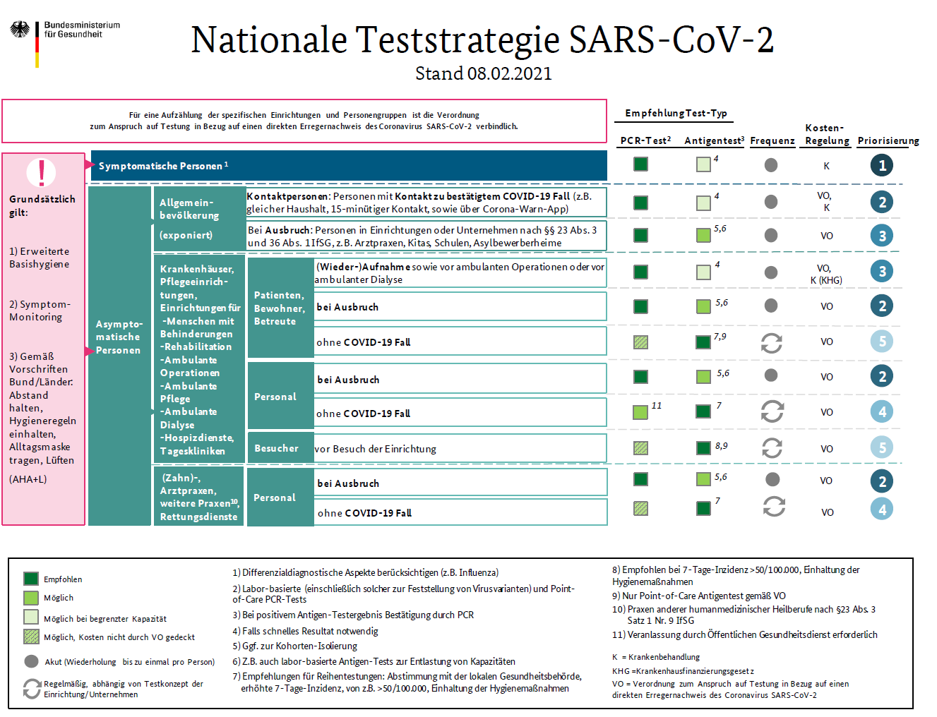
Nationale Teststrategie

Slide 3
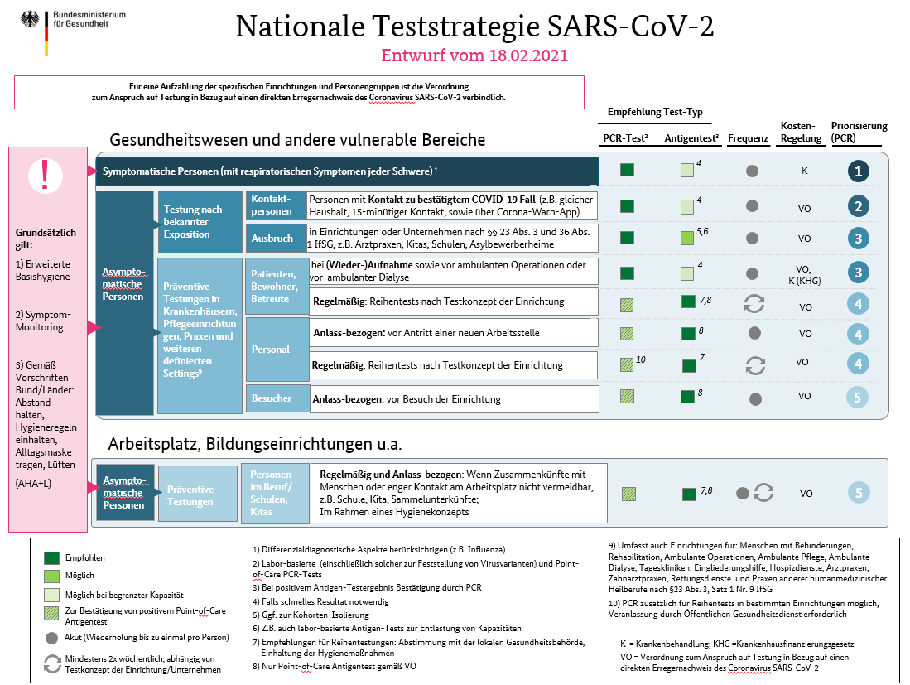
Nationale Teststrategie

